Slide 1
«Деньги для вас», а данные для нас
Оптимизация функционала банковского приложения: повышение удобства использования.
Цели и задачи: Проанализировать результаты эксперимента, оценить его успешность и построить модель для прогнозирования ежедневной посещаемости приложения, чтобы помочь банку в планировании ресурсов.
Над проектом работали:
Вершанский Глеб
Костяникова Полина
Спиридонов Павел

Slide 2
Что у нас есть (структура данных)
Что мы сделали (предобработка)
Датасет банка «Деньги для Вас», которые провели A/B тест, в результате которого получилось две группы. Группа A (Контрольная): Пользователи продолжали использовать приложение со старым интерфейсом. Группа B (Тестовая): Пользователям был предоставлен доступ к новому интерфейсу. И нам необходимо оценить успешность A/B теста
Объединили два датасета(«users_ab.csv » и «events_ab.csv ») в один для удобства
Привели столбцы к стандарту
Почистили дубликаты и убрали не нужные столбцы
Удалили выбросы в столбце «age» согласно ТЗ
Привели в порядок названия строк в столбце «device»
Удалили последний день (он заполнен не полностью и будет оказывать влияние на исследование)
Поработали со столбцом city.
Удалили аномалии когда пользователь зарегистрировался позже, чем совершил какое-то действие
Проверили не было ли событие logout раньше login в рамках одной сессии – не было, всё ок
Заполнили пропуски в столбце device, путём создания модельки и поиска соседей (KNN) для пользователей у которых было неизвестно устройство
Удалили аномалии когда время сессии было менее 1 секунды
До обработки:
Количество строк: 334308
Количество пользователей: 5000
Количество дней: 15
После обработки:
Количество строк: 316218
Количество пользователей: 4769
Данные с 2025-10-27 по 2025-11-09
Количество дней: 14
Города: 'Другой', 'Москва', 'Новосибирск’, 'Орел'
'Санкт-Петербург', 'Екатеринбург', 'Сыктывкар'

Slide 3
Ключевые результаты А/Б-теста
В результате предварительного анализа у нас сформировалось 4 гипотезы:
Гипотеза 1: Среднее количество просмотров различных разделов на пользователя в группе B больше, чем в группе A.
Гипотеза 2: Время, проведенное в приложении (длина сессии), в группе B больше, чем в группе A.
Гипотеза 3: Среднее количество сессий на пользователя в группе B больше, чем в группе A.
Гипотеза 4: У пользователей с Android из группы B в среднем больше транзакций на одного пользователя, чем у пользователей с Android из группы A.
Для правильного выбора статметода нам необходимо проверить равенство дисперсий. Для этого будем использовать тест Левене:
Пороговое значение
Альфа = 0.05
Проверять гипотезы будем при помощи односторонний двухвыборочного Т-тест Уэльча (для разных дисперсий):
Мы видим что для всех трёх гипотез p-value получился менее порогового значения и следовательно дисперсии групп одной гипотезы не равны между собой. Нормальность данных нам не обязательна, поскольку количество данных более 30 и работает ЦПТ.
Гипотеза | Statictic | P-value
Гипотеза 1 | 35.3 | ≈0
Гипотеза 2 | 2931.9 | ≈0
Гипотеза 3 | 29.3 | ≈0
Гипотеза 4 | 15.8 | ≈0
Гипотеза | T-statistic | P-value
Гипотеза 1 | 22.9 | ≈0
Гипотеза 2 | 63.2 | ≈0
Гипотеза 3 | 25.3 | ≈0
Гипотеза 4 | 15.1 | ≈0
Итог: Мы видим что при проверки всех наших 4 гипотез p-value получился меньше альфа (p-value < 0.05), а значит все 4 гипотезы подтвердились. Следовательно A/B тест прошёл удачно и в новой версии приложения, пользователи чаще просматривают различные разделы, проводят большее время в приложении и у них больше сессий.

Slide 4
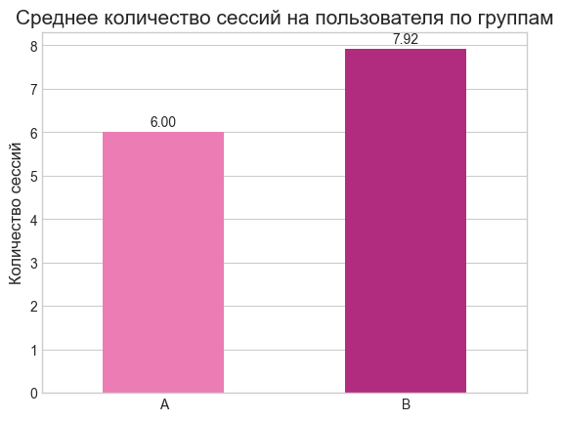
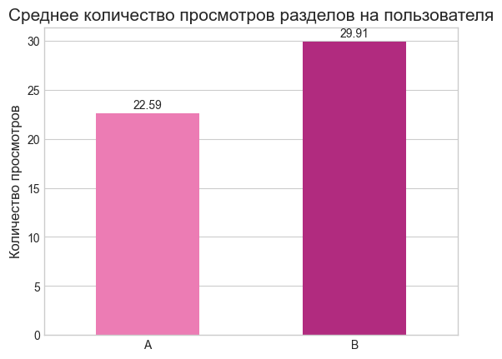
Графики

Slide 5
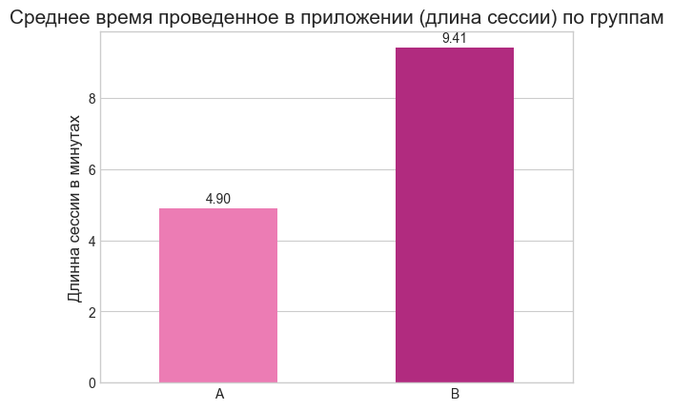
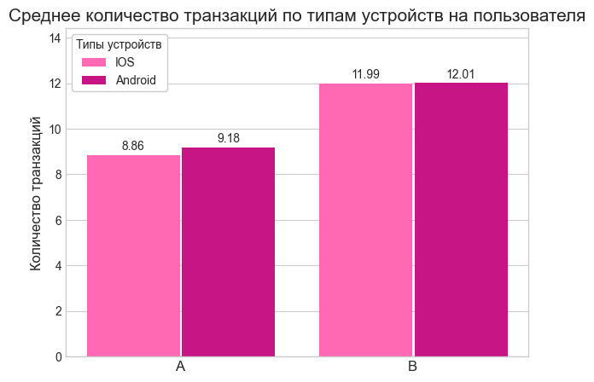
Графики

Slide 6
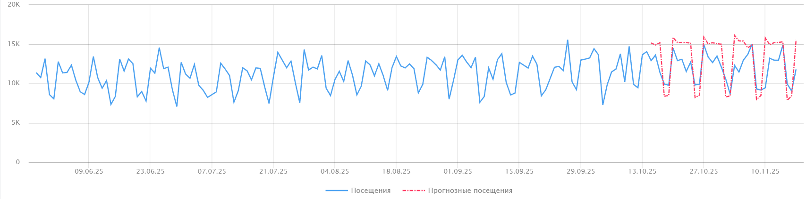
Прогнозная модель
Для прогнозирования ежедневной посещаемости (visits) мы решили использовать линейную регрессию (LinearRegression). Предварительно мы подготовили данные, удалив выбросы по IQR (4 строки). При построение модели мы использовали ["is_weekend", "holiday_flag", "day_of_week_num", "visits_lag1", "visits_lag7"]. Эти признаки вместе объясняют временные, циклические и поведенческие закономерности посещаемости.
А так же на основе полученного результата составили гипотезу: «Количество посещений зависит от того был выходной или будний день». P-value получился менее порогового значения в 0.05, следовательно наша гипотеза подтвердилась и мы можем видеть что количество посещений в будние больше, чем в выходные.
Интерпретация полученного результата при помощи метрик MAE, MAPE, RMSE:
Модель ошибается в среднем на 1136 посещений, что составляет 9.3% от среднего значения

Slide 7
Выводы, рекомендации и предложения
Выводы: Новый интерфейс статистически значимо увеличил среднее количество сессий на 32%, среднее количество просмотров разделов на 32.4%, среднее время проведённое в приложении на 92% и количество транзакций у пользователей IOS на 35.3% .
Рекомендации: Внедрить новый интерфейс для всех пользователей, поскольку A/B тест показал успешные результаты. И рассмотреть возможность разработки персональных акций для сегментов, которые отреагировали слабее.
Предложения: Провести A/A-тест чтобы убедиться можно ли доверять результатам нашего исследования. С новым дизайном приложения можно начать предлагать подписку пользователям и проанализировать их реакцию. Добавить в улучшенный дизайн приложения новые функции. Расширить датасет добавлением информацию о местоположении и виде деятельности пользователя и начать тестировать другие гипотезы.
Ссылка на визуализацию нашего решения через Yandex DataLens:
https://datalens.yandex/1khnal3tgv70m

